Slide 1


Slide 2


Slide 3
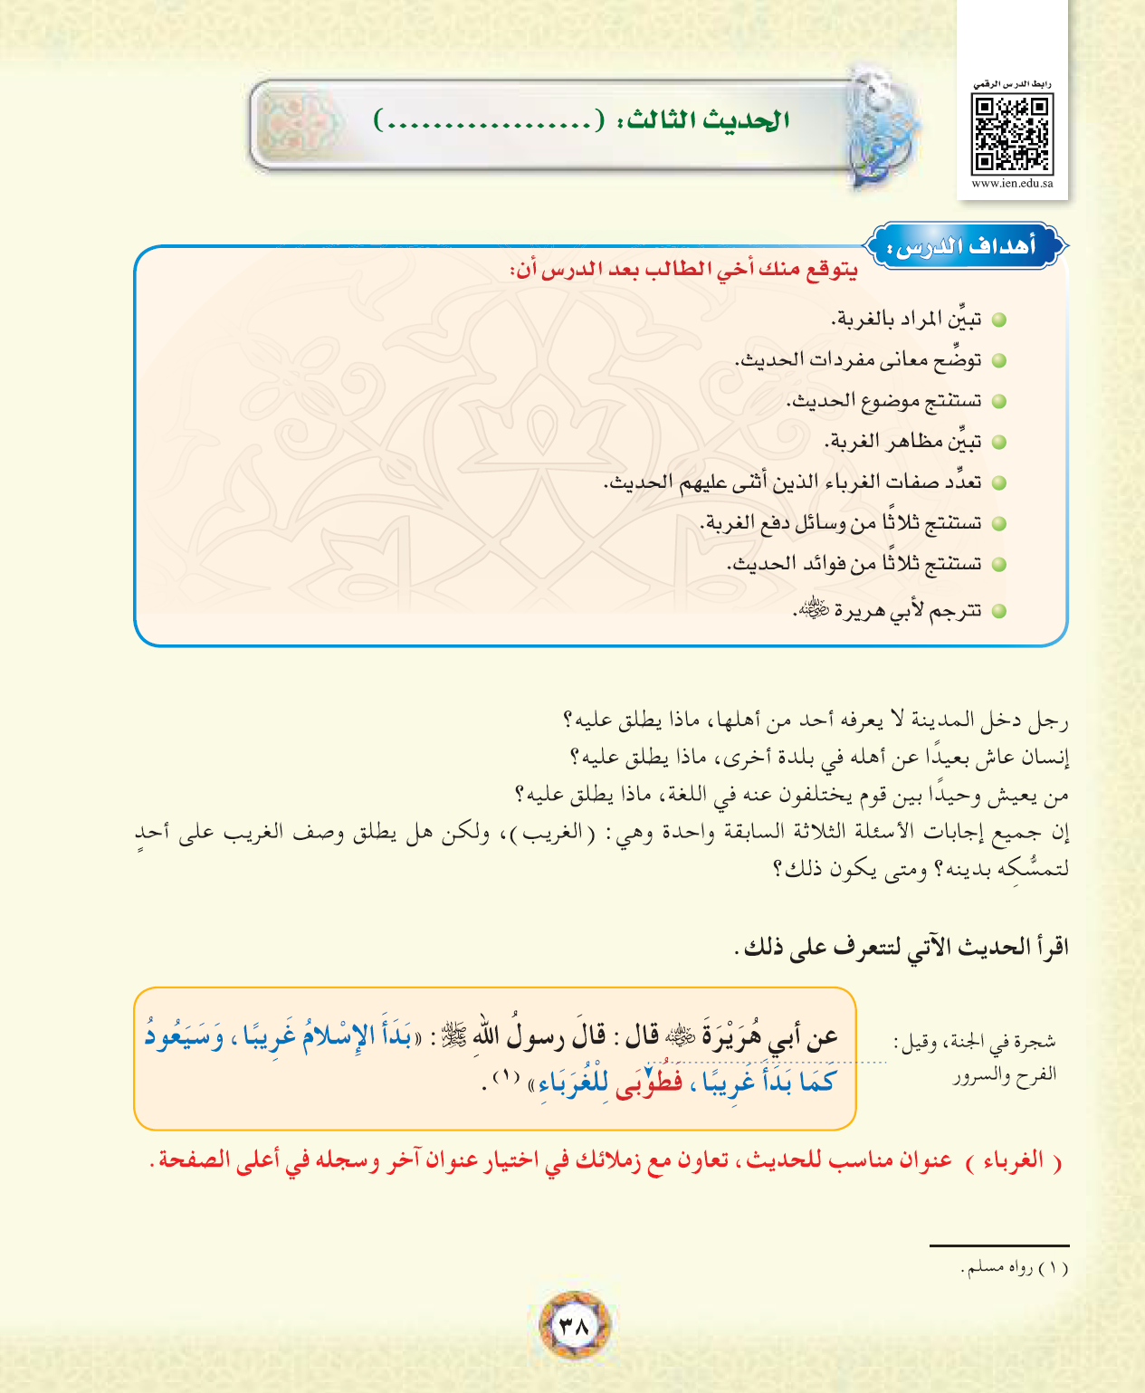
غربة الدين

Slide 4
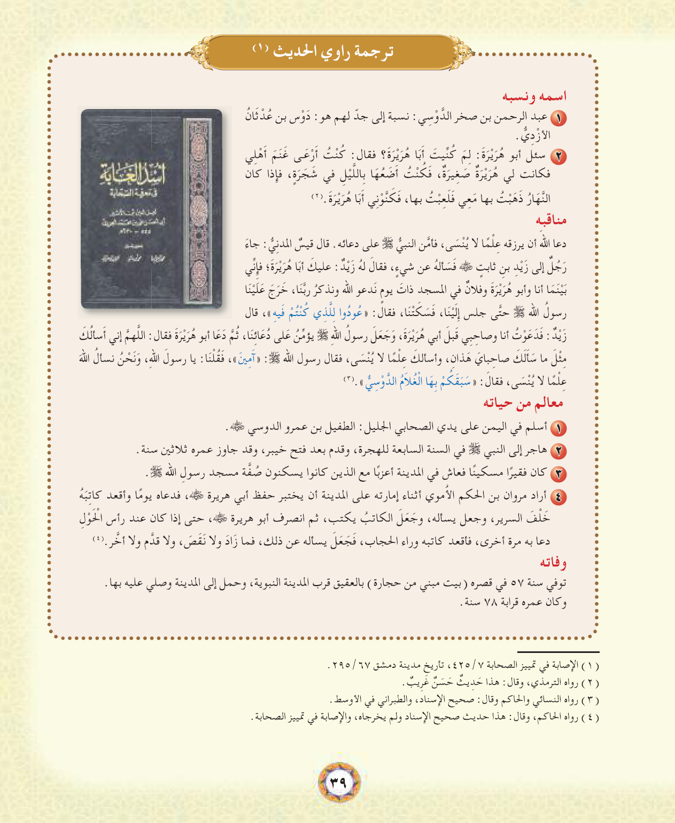
س: ما اسمه ؟ لم سمي بأبي هريرة ؟ ما مناقبه ؟
متى أسلم ؟ متى توفي ؟

Slide 5
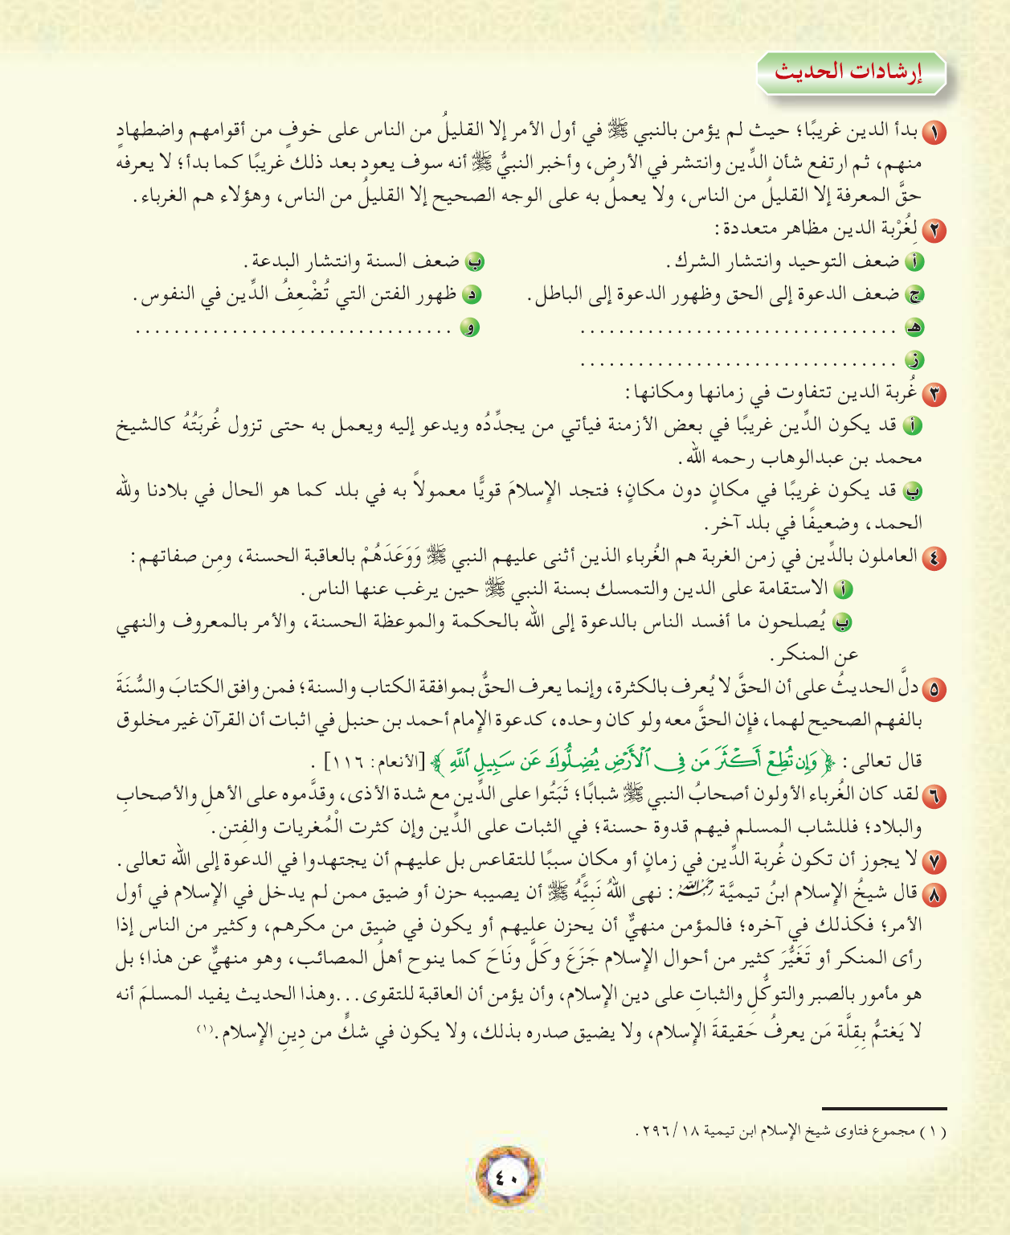
ضعف الأمر بالمعروف والنهي عن المنكر
عدم القدرة على أداء الواجبات
تكالب الأعداء وتسلطهم على الإسلام

Slide 6
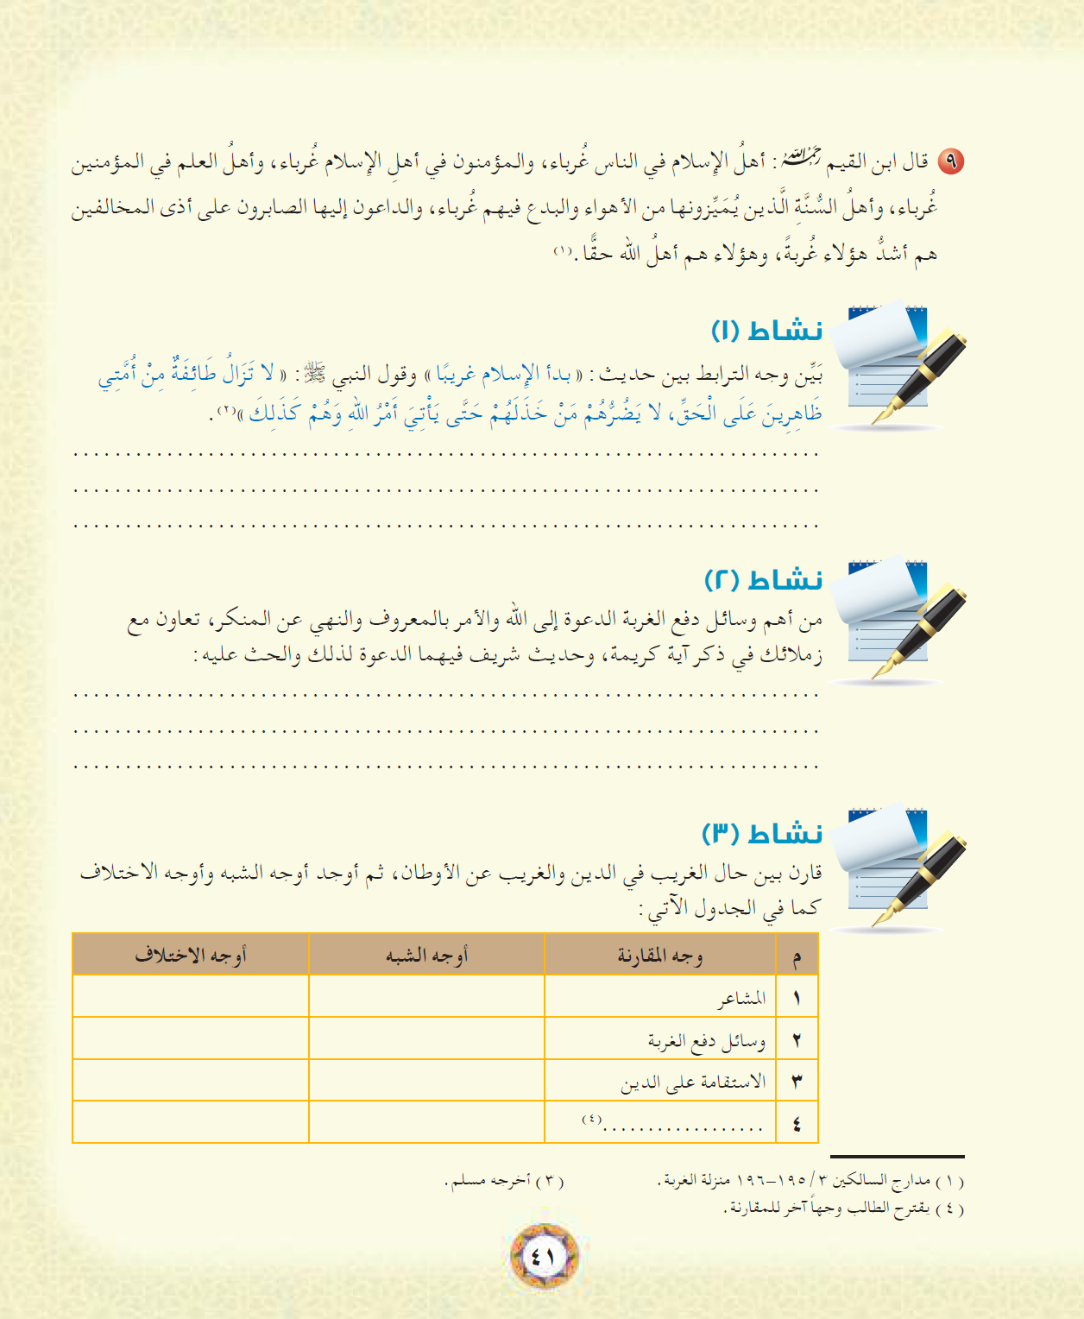

فيه بشارة بأن الحق لا يزول حتى في زمن غربة الإسلام
﴿ وَلْتَكُن مِّنكُمْ أُمَّةٌ يَدْعُونَ إِلَى الْخَيْرِ وَيَأْمُرُونَ بِالْمَعْرُوفِ وَيَنْهَوْنَ عَنِ الْمُنكَرِ
وأولئك هُمُ الْمُفْلِحُونَ ﴾
x

Slide 7
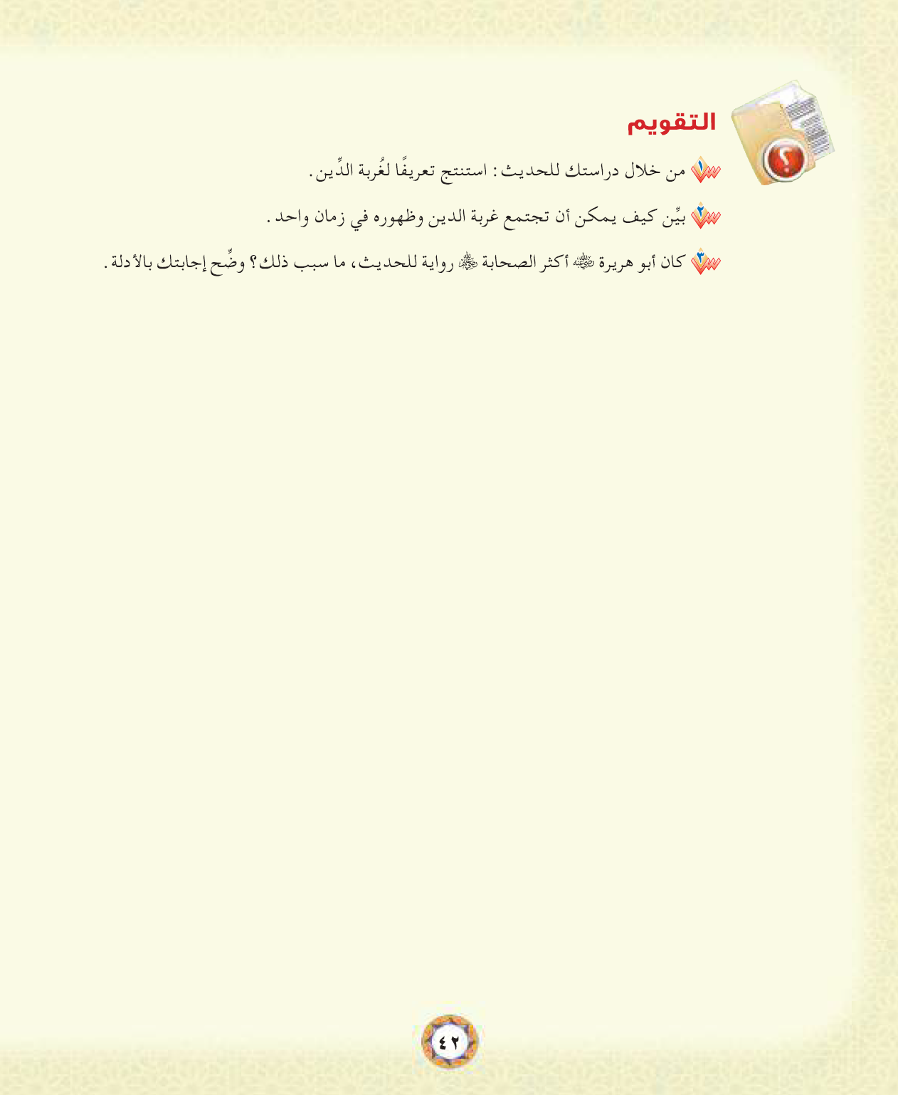
ج1: ضعف الدين وقلة أتباعه وأنصاره وكثرة الباطل وانتشاره
ج2: يكون الدين غريبا في زمان فيظهر من يجدده ويدعوا إليه
ج3: لأنه دعا الله أن يرزقه علما لا ينسى وقد أمّن النبي  على دعائه

